Slide 1


Lista de exercícios
Análise de Viabilidade de Projetos
Gestão de Tecnologia da Informação
GETI03 – Turma Centro

Slide 2
Grupo
Alexander Inácio Batista
Avelino Ferreira Gomes Filho
Bruno Borsato
Carlos Felipe Castilho
Sandro Veras
Thiago Matossian

Slide 3
4. Juros Simples
Página 8

Slide 4
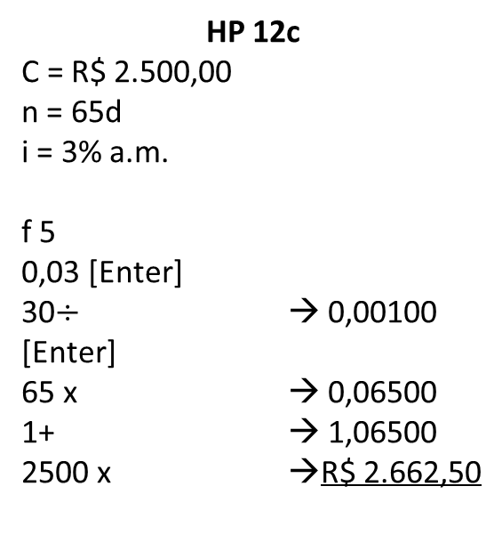
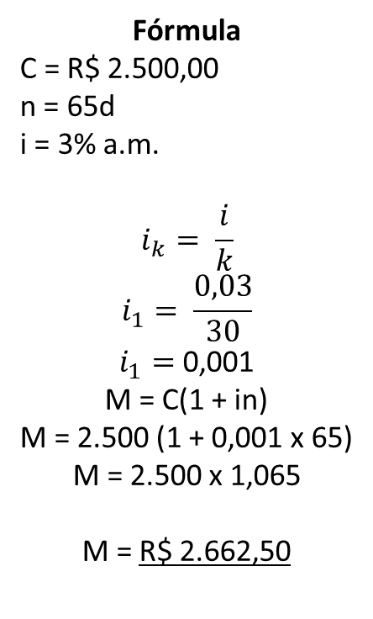
1
M = ?
n = 65d
i = 3% a.m.
C = 2.500,00
Fórmula
C = R$ 2.500,00
n = 65d
i = 3% a.m.
$$i_{k}= \frac{i}{k}$$
$$i_{1}= \frac{0,03}{30}$$
$i_{1}=$ 0,001
M = C(1 + in)
M = 2.500 (1 + 0,001 x 65)
M = 2.500 x 1,065
M = R$ 2.662,50
HP 12c
C = R$ 2.500,00
n = 65d
i = 3% a.m.
f 5
0,03 [Enter]
30$÷$ → 0,00100
[Enter]
65 x → 0,06500
1+ → 1,06500
2500 x →R$ 2.662,50

Slide 5
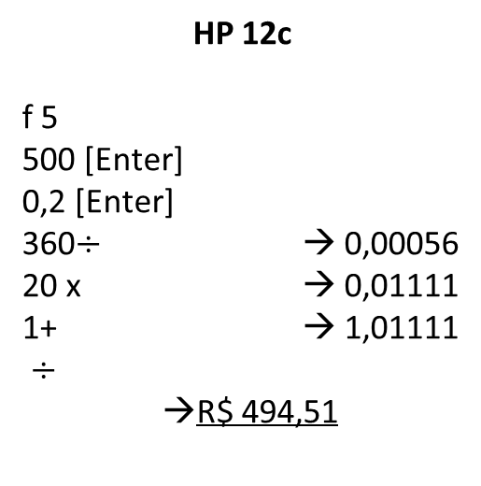
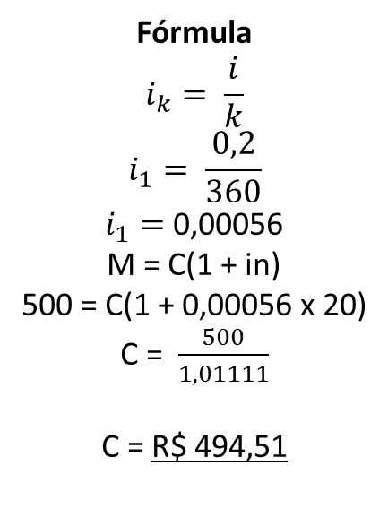
2
M = 500,00
n = 20d
i = 20% a.a.
C = ?
n = 20d
i = 20% a.a.
M = 500,00
C = ?
Fórmula
$$i_{k}= \frac{i}{k}$$
$$i_{1}= \frac{0,2}{360}$$
$i_{1}=$ 0,00056
M = C(1 + in)
500 = C(1 + 0,00056 x 20)
C = $\frac{500}{1,01111}$
C = R$ 494,51
HP 12c
f 5
500 [Enter]
0,2 [Enter]
360$÷$ → 0,00056
20 x → 0,01111
1+ → 1,01111
$÷$
→R$ 494,51

Slide 6
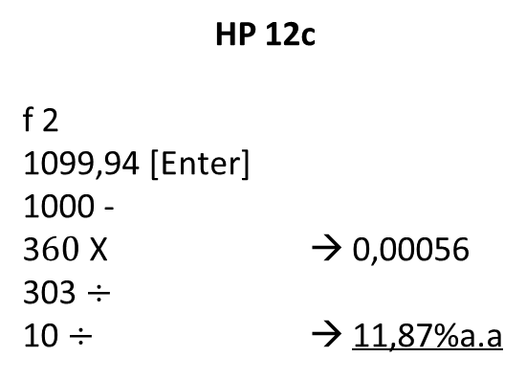
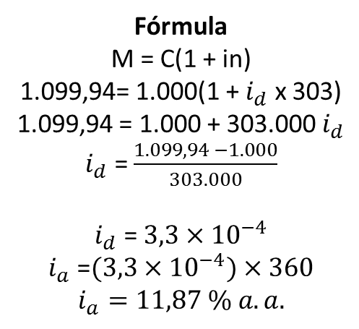
3
M = 1.099,94
n = 303d
i = ?% a.a.
C = 1.000,00
n = 303d
i = ?% a.a.
M = 1.099,94
C = 1.000,00
Fórmula
M = C(1 + in)
1.099,94= 1.000(1 + $i_{d}$ x 303)
1.099,94 = 1.000 + 303.000 $i_{d}$
$i_{d}$ = $\frac{1.099,94 −1.000}{303.000}$
$i_{d}$ = ${3,3×10}^{−4}$
$i_{a}$ =${(3,3×10}^{−4})×360$
$$i_{a}=11,87 \% a.a.$$
HP 12c
f 2
1099,94 [Enter]
1000 -
3$60$ X → 0,00056
303 $÷$
10 $÷$ → 11,87%a.a

Slide 7
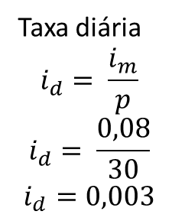
4
J1 = ?
J2 = ?
J3 = ?
i = 8 % a.m.
Taxa diária
$$i_{d}= \frac{i_{m}}{p}$$
$$i_{d}= \frac{0,08}{30}$$
$$i_{d}=0,003$$
n1 = 3
n2 = 4
n3 = 10
C1 = 900
C2 = 500
C3 = 800
Fórmula
J = Cni
J1 = 900 x 3 x 0,003 = 7,2
J2 = 500 x 4 x 0,003 = 5,32
J3 = 800 x 10 x 0,003 = 21,33
Total de Juros Pago
JT = J1 + J2 + J3
JT = 7,2 + 5,33 + 21,34 = R$ 33,87

Slide 8
4. Juros compostos
Página 12 e 13

Slide 9

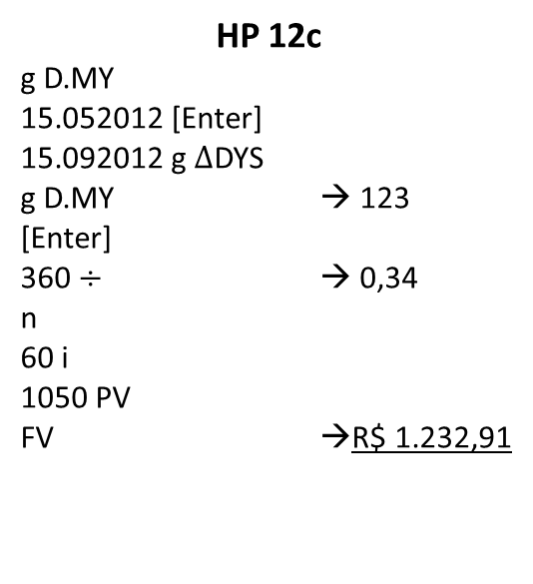




1
Atenção: Quando o prazo for específico ele não pode ser arredondado para meses.
15/05 – 15/09 != 4 meses
C= R$ 1.050,00
i = 60% a.a.
n = 15/05 até 15/09
M = ?
Calculando o prazo
Maio Junho Julho Agosto Setembro
31d 30d 31d 30d 31d
16d + 30d + 31d + 31d + 15d = 123d
Fórmula
HP 12c
g D.MY
15.052012 [Enter]
15.092012 g $∆$DYS
g D.MY → 123
[Enter]
360 $÷$ → 0,34
n
60 i
1050 PV
FV →R$ 1.232,91
M = ?
$$M=C × {(1+i)}^{n}$$
$$M=1.050 × {(1+0,6)}^{\frac{123}{360}}$$
n = 123d
i = 60% a.a.
$$M=1.050 × {(1,6)}^{0,3416666}$$
$$M=1.050 × {(1,6)}^{0,3416666}$$
$$M=R\$ 1.232,91$$
C = 1.050,00

Slide 10
2
C= R$ 1.500,00
Recebeu 3 aumentos cumulativos de 10%, 14% e 15%
Mês₀ = R$.1.500,00
Mês₁ = R$1.500,00 x 1,1 = R$ 1.650,00
Mês₂ = R$1.650,00 x 1,14 = R$ 1.881,00
Mês₃ = R$1.881,00 x 1,15 = R$ 2.163,15

Slide 11
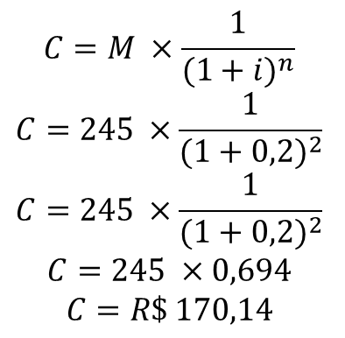
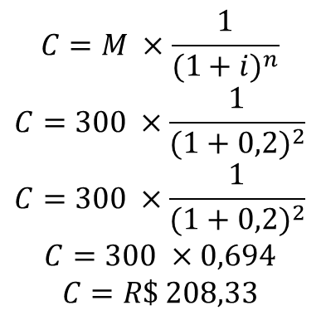
3
Opção A
Sinal = R$ 200,00
C = ?
i = 20%a.a.
n = 2 a
M = R$ 300,00
Opção B
Sinal = R$ 240,00
C = ?
i = 20%a.a.
n = 2 a
M = R$ 245,00
$$C=M ×\frac{1}{{(1+i)}^{n}}$$
$$C=300 ×\frac{1}{{(1+0,2)}^{2}}$$
$$C=300 ×\frac{1}{{(1+0,2)}^{2}}$$
$$C=300 ×0,694$$
$$C=R\$ 208,33$$
$$C=M ×\frac{1}{{(1+i)}^{n}}$$
$$C=245 ×\frac{1}{{(1+0,2)}^{2}}$$
$$C=245 ×\frac{1}{{(1+0,2)}^{2}}$$
$$C=245 ×0,694$$
$$C=R\$ 170,14$$
Total _{A} = R$ 200,00 + R$ 208,33
Total _{A} = R$ 408,33
Total _{B} = R$ 240,00 + R$ 170,14
Total _{B} = R$ 410,14
Opção A é mais vantajosa

Slide 12
3
HP
12c
Opção A
Sinal = R$ 200,00
C = ?
i = 20%a.a.
n = 2 a
M = R$ 300,00
Opção B
Sinal = R$ 240,00
C = ?
i = 20%a.a.
n = 2 a
M = R$ 245,00
300 CHS FV
20 i
2 n
PV → 208,33
[Enter]
200 + → 408,33
245 CHS FV
20 i
2 n
PV → 170,14
[Enter]
240+ → 410,14
Opção A é mais vantajosa

Slide 13
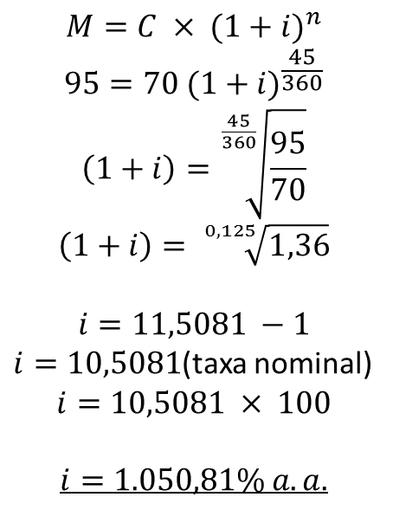
4
Total = R$ 125,00
Primeira parcela = R$ 55,00
Segunda parcela = R$ 95,00
C = R$ 125,00 – R$ 55,00 = R$ 70,00
n = 45d
i = ? a.a.
M = R$95,00
$$M=C × {(1+i)}^{n}$$
$$95=70 {(1+i)}^{\frac{45}{360}}$$
$$\left(1+i\right)=\sqrt[\frac{45}{360}]{\frac{95}{70}}$$
$$\left(1+i\right)= \sqrt[0,125]{1,36}$$
$$i=11,5081 −1$$
$i=10,5081$(taxa nominal)
$$i=10,5081 × 100$$
$$i=1.050,81\% a.a.$$
M = 95,00
n = 45d
i = ?% a.a.
C = 70,00

Slide 14
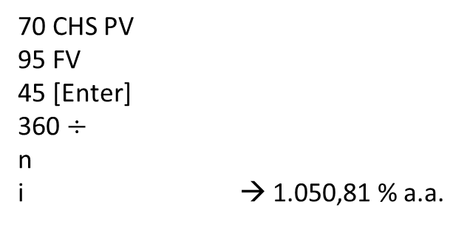
4
HP
12c
Total = R$ 125,00
Primeira parcela = R$ 55,00
Segunda parcela = R$ 95,00
C = R$ 125,00 – R$ 55,00 = R$ 70,00
n = 45d
i = ? a.a.
M = R$95,00
70 CHS PV
95 FV
45 [Enter]
360 $÷$
n
i → 1.050,81 % a.a.
M = 95,00
n = 45d
i = ?% a.a.
C = 70,00

Slide 15
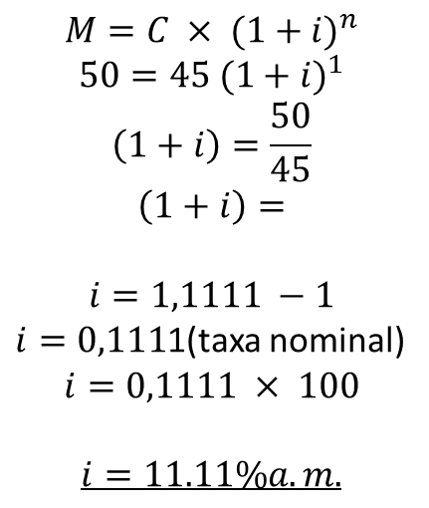
5
Valor simbólico da mercadoria = R$ 100,00
Formas de Pagamento
Forma A Forma B
Sinal = R$ 50,00 À Vista = R$ 95,00
Final = R$ 50,00
n = 30d
I = ? a.m.
C = 95,00_{à vista} – 50,00_{sinal} = 45,00
n = 30d = 1m
i = ? a.m.
M = 50,00
$$M=C × {(1+i)}^{n}$$
$$50=45 {(1+i)}^{1}$$
$$\left(1+i\right)=\frac{50}{45}$$
$$\left(1+i\right)=$$
$$i=1,1111 −1$$
$i=0,111$1(taxa nominal)
$$i=0,1111 × 100$$
$$i=11.11\%a.m.$$
M = 50,00
n = 1m
i = ?% a.m.
C = 45,00

Slide 16
5
HP
12c
Valor simbólico da mercadoria = R$ 100,00
Formas de Pagamento
Forma A Forma B
Sinal = R$ 50,00 À Vista = R$ 95,00
Final = R$ 50,00
n = 30d
I = ? a.m.
C = 95,00_{à vista} – 50,00_{sinal} = 45,00
n = 30d = 1m
i = ? a.m.
M = 50,00
45 CHS PV
50 FV
1
n
I → 11,11% a.m.
M = 50,00
n = 1m
i = ?% a.m.
C = 45,00

Slide 17
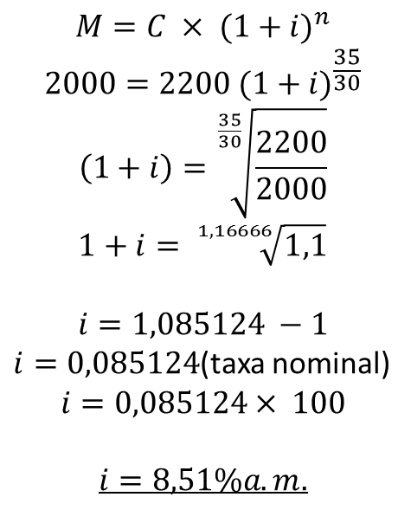
6
À Vista = R$ 2.200,00
Sinal = R$ 200,00
Final = R$ 2.200,00
n = 35d
i = ? a.m.
C = 2.200,00 – 200,00 = R$ 2.000,00
n = 35d
i = ?
M = R$ 2.200,00
$$M=C × {(1+i)}^{n}$$
$$2000=2200 {(1+i)}^{\frac{35}{30}}$$
$$\left(1+i\right)=\sqrt[\frac{35}{30}]{\frac{2200}{2000}}$$
$$1+i= \sqrt[1,16666]{1,1}$$
$$i=1,085124 −1$$
$i=0,085124$(taxa nominal)
$$i=0,085124× 100$$
$$i=8,51\%a.m.$$
M = 2.200,00
n = 35d
i = ?% a.m.
C = 2.000,00

Slide 18
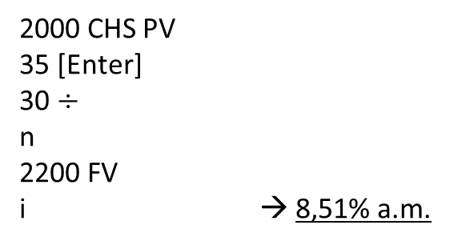
6
HP
12c
À Vista = R$ 2.200,00
Sinal = R$ 200,00
Final = R$ 2.200,00
n = 35d
i = ? a.m.
C = 2.200,00 – 200,00 = R$ 2.000,00
n = 35d
i = ?
M = R$ 2.200,00
2000 CHS PV
35 [Enter]
30 $÷$
n
2200 FV
i → 8,51% a.m.
M = 2.200,00
n = 35d
i = ?% a.m.
C = 2.000,00

Slide 19
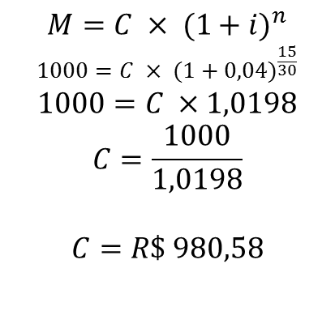
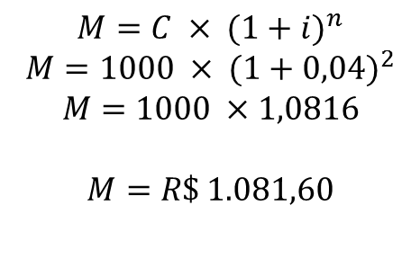
7
1 º Título
C = R$1.000,00
n = 2m
i = 4% a.m
M = ?
2 º Título
C = ?
n = 15d
i = 4% a.m
M = R$1.000,00
M = ?
M = 1.000,00
n = 2m
i = 4% a.m.
n = 15d
i = 4% a.m.
C = 1.000,00
C = ?
$$M=C × {(1+i)}^{n}$$
$$M=1000 × {(1+0,04)}^{2}$$
$$M=1000 ×1,0816$$
$$M=R\$ 1.081,60$$
$$M=C × {(1+i)}^{n}$$
$$1000=C × {(1+0,04)}^{\frac{15}{30}}$$
$$1000=C ×1,0198$$
$$C=\frac{1000}{1,0198}$$
$$C=R\$ 980,58$$
Total devido = R$ 1.081,60 + R$ 980,58 = R$ 2.062,18

Slide 20
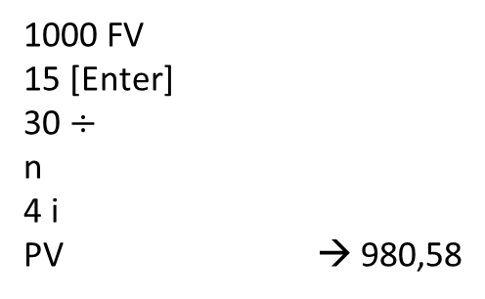
7
HP
12c
1 º Título
C = R$1.000,00
n = 2m
i = 4% a.m
M = ?
2 º Título
C = ?
n = 15d
i = 4% a.m
M = R$1.000,00
M = ?
M = 1.000,00
n = 2m
i = 4% a.m.
n = 15d
i = 4% a.m.
C = 1.000,00
C = ?
1000 CHS PV
2 n
4 i
FV → 1.081,60
1000 FV
15 [Enter]
30 $÷$
n
4 i
PV → 980,58
Total devido = R$ 1.081,60 + R$ 980,58 = R$ 2.062,18

Slide 21
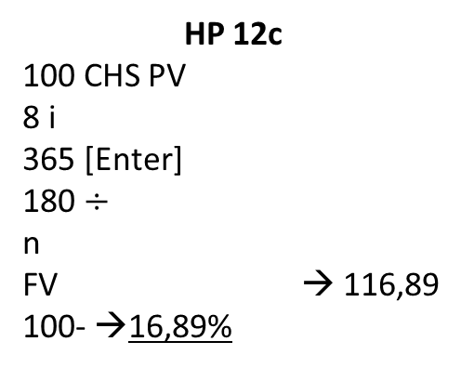
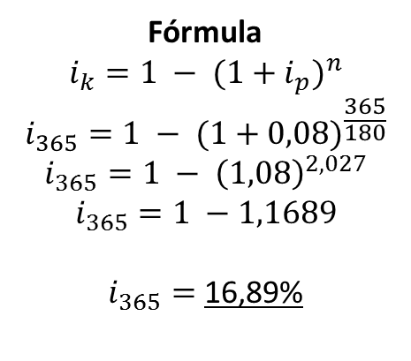
8
Fórmula
$$i_{k}=1 − {(1+i_{p})}^{n}$$
$$i_{365}=1 − {(1+0,08)}^{\frac{365}{180}}$$
$$i_{365}=1 − {\left(1,08\right)}^{2,027}$$
$$i_{365}=1 −1,1689$$
$i_{365}=$ 16,89%
HP 12c
100 CHS PV
8 i
365 [Enter]
180 $÷$
n
FV → 116,89
100- →16,89%

Slide 22
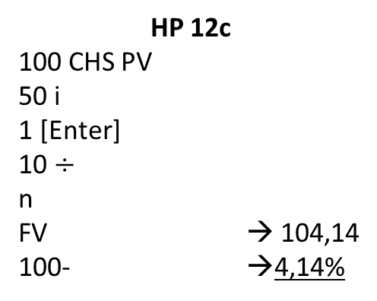
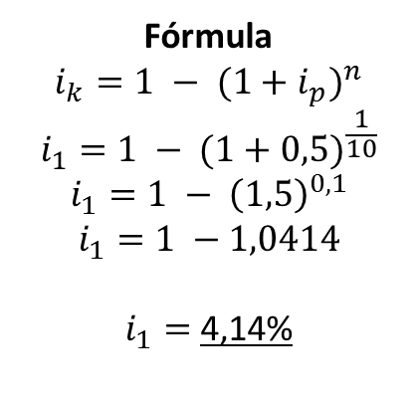
9
Fórmula
$$i_{k}=1 − {(1+i_{p})}^{n}$$
$$i_{1}=1 − {(1+0,5)}^{\frac{1}{10}}$$
$$i_{1}=1 − {\left(1,5\right)}^{0,1}$$
$$i_{1}=1 −1,0414$$
$i_{1}=$ 4,14%
HP 12c
100 CHS PV
50 i
1 [Enter]
10 $÷$
n
FV → 104,14
100- →4,14%

Slide 23
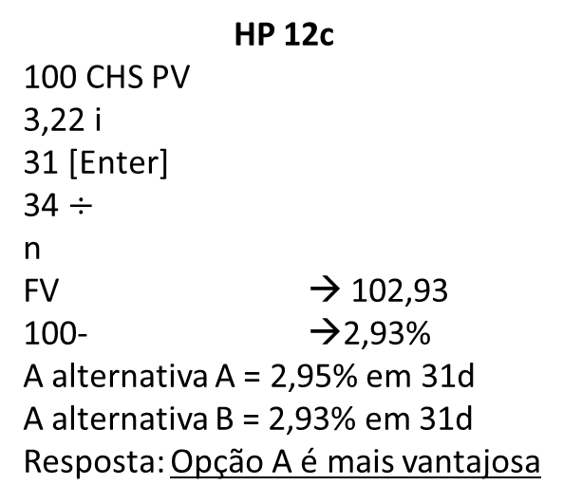
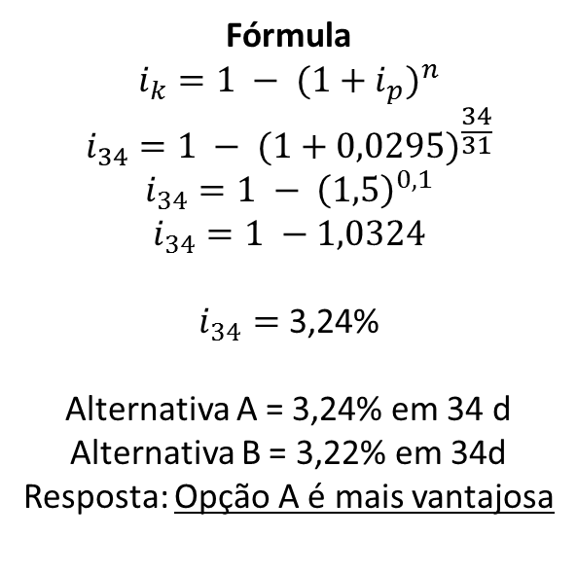
10
Fórmula
$$i_{k}=1 − {(1+i_{p})}^{n}$$
$$i_{34}=1 − {(1+0,0295)}^{\frac{34}{31}}$$
$$i_{34}=1 − {\left(1,5\right)}^{0,1}$$
$$i_{34}=1 −1,0324$$
$i_{34}=$ 3,24%
Alternativa A = 3,24% em 34 d
Alternativa B = 3,22% em 34d
Resposta: Opção A é mais vantajosa
HP 12c
100 CHS PV
3,22 i
31 [Enter]
34 $÷$
n
FV → 102,93
100- →2,93%
A alternativa A = 2,95% em 31d
A alternativa B = 2,93% em 31d
Resposta: Opção A é mais vantajosa

Slide 24
5. Série de Pagamentos
Página 17

Slide 25
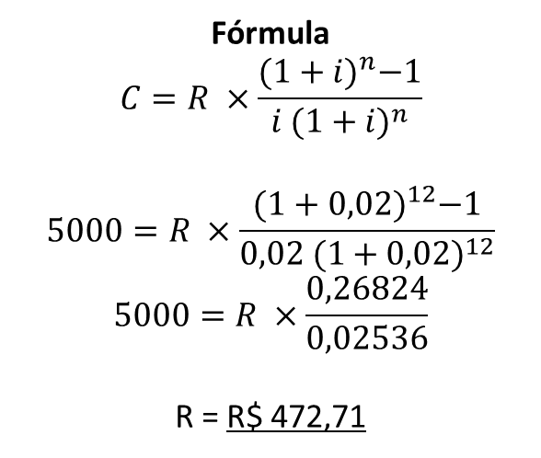
1
R₁ = ?
R₂ = ?
R₁₁ = ?
R₁₂ = ?
...
i = 2% a.m.
C = 5.000,00
Fórmula
$$C=R ×\frac{{(1+i)}^{n}−1}{i {(1+i)}^{n}}$$
$$5000=R ×\frac{{(1+0,02)}^{12}−1}{0,02 {(1+0,02)}^{12}}$$
$$5000=R ×\frac{0,26824}{0,02536}$$
R = R$ 472,71
HP 12c
5000 CHS PV
2 i
12 n
PMT →R$ 472,71

Slide 26
2
R₆ = ? + 1000
R₁₂ = ? + 1.000
R₁ = ?
R₁₁ = ?
...
i = 2% a.m.
C = 5.000,00
Descobrindo o valor das Prestações
PV
0 FV
PMT → R$ 314, 27
Descobrindo o valor presente da parcela adicional n6
5000 [Enter]
1000 FV
2 i
6 n
PV → -887,97
+ → 4.112,03
Descobrindo o valor presente da parcela adicional n12
12 n
PV →-788,49
+ → 3.323,54
* Levando em consideração que os registros da calculadora não são limpos durante todo o processo.

Slide 27
3
R₁ = 110
R₂ = 110
R₅ = 110
...
Sinal = 15% = 72,00
C = 408,00
n = 5
R = 110,00
I =? %a.m.
n = 5
i = ?% a.m.
C = 408,00
480 CHS [Enter]
15 %
- → -408,00
g END
PV
5 n
110 PMT
i → 10,86 %

Slide 28
4
R₁ = ?
R₁₈ = ?
R₃₆ = ?
...
...
Empréstimo = 50.000,00
n = 36
i =2 %a.m.
1ª em 60 dias
m1
m2
n = 36
i = 2% a.m.
C = 50.000
J = ?
50.000 CHS PV
2 i
1 n
FV → 51.000
[Enter]
PV
0 FV
36 n
PMT → R$ 2.008,00

Slide 29
5
R₁ = 100,00
R₃ = 100,00
R₅ = 100,00
...
...
n = 5
i = ?% a.m.
C = 475,00
g BEG
475 CHS PV
5 n
100 PMT
i → 2,63 %

Slide 30
6
R₁ = 144,22
R₁₈ = 144,22
R₃₆ = 144,22
...
Sinal = R$ 200,00
C = ?
n = 36
R = 144,22
i =3%a.m.
n = 36
i = 3% a.m.
C = ?
144,22 CHS PMT
36 n
3 i
PV → 3.148,65
200 + → R$ 3.348,65

Slide 31
6. Sistemas de amortização
Página 19

Slide 32
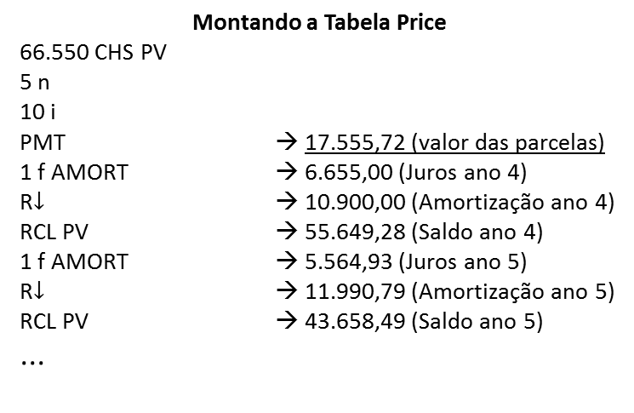
1
Price sem juros durante a carência
Montando a Tabela Price
66.550 CHS PV
5 n
10 i
PMT → 17.555,72 (valor das parcelas)
1 f AMORT → 6.655,00 (Juros ano 4)
R$↓$ → 10.900,00 (Amortização ano 4)
RCL PV → 55.649,28 (Saldo ano 4)
1 f AMORT → 5.564,93 (Juros ano 5)
R$↓$ → 11.990,79 (Amortização ano 5)
RCL PV → 43.658,49 (Saldo ano 5)
...
Calculando até o 1º Pagamento
50.000 CHS PV
10 % → 5.000
+ → 55.000
10 % → 5.500
+ → 60.500
10 % → 6.050
+ → 66.550
Saldo: R$ 50.000,00
n = 5 a
i = 10% a.a.
1º Pagamento no 4º ano
Ano | Valor da Parcela | Juros | Amortização | Saldo Devedor
0 | 0 | 0 | 0 | 50.000
1 | 0 | 5.000 | -5.000 | 55.000
2 | 0 | 5.500 | -5.500 | 60.500
3 | 0 | 6.050 | -6.050 | 66.550
4 | 17.555,72 | 6.655 | 10.900,72 | 55.649,28
5 | 17.555,72 | 5.564,93 | 11.990,79 | 43.658,49
6 | 17.555,72 | 4.365,85 | 13.189,87 | 30.468,62
7 | 17.555,72 | 3.046,86 | 14.508,86 | 15.959,76
8 | 17.555,72 | 1.595,98 | 15.959,74 | 0,02

Slide 33
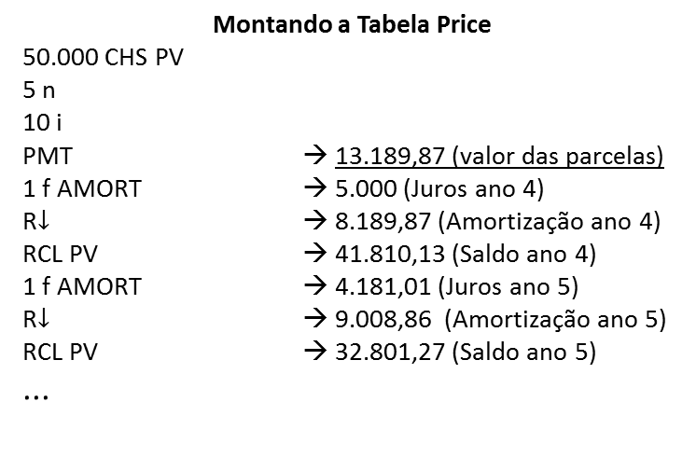
1
Price com juros durante a carência
Montando a Tabela Price
50.000 CHS PV
5 n
10 i
PMT → 13.189,87 (valor das parcelas)
1 f AMORT → 5.000 (Juros ano 4)
R$↓$ → 8.189,87 (Amortização ano 4)
RCL PV → 41.810,13 (Saldo ano 4)
1 f AMORT → 4.181,01 (Juros ano 5)
R$↓$ → 9.008,86 (Amortização ano 5)
RCL PV → 32.801,27 (Saldo ano 5)
...
Saldo: R$ 50.000,00
n = 5 a
i = 10% a.a.
1º Pagamento no 4º ano
Ano | Valor da Parcela | Juros | Amortização | Saldo Devedor
0 | 0 | 0 | 0 | 50.000
1 | 5000 | 5.000 | 0 | 50.000
2 | 5000 | 5.000 | 0 | 50.000
3 | 5000 | 5.000 | 0 | 50.000
4 | 13.189,87 | 5.000 | 8.189,87 | 41.810,13
5 | 13.189,87 | 4.181,01 | 9.008,86 | 32.801,27
6 | 13.189,87 | 3.280,13 | 9.909,74 | 22.891,53
7 | 13.189,87 | 2.289,15 | 10.900,72 | 11.990,81
8 | 13.189,87 | 1.199,08 | 11.990,79 | 0,02

Slide 34
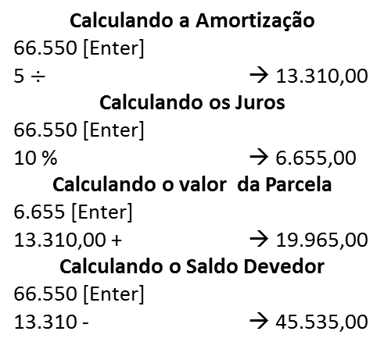
1
SAC sem juros durante a carência
Calculando a Amortização
66.550 [Enter]
5 $÷$ → 13.310,00
Calculando os Juros
66.550 [Enter]
10 % → 6.655,00
Calculando o valor da Parcela
6.655 [Enter]
13.310,00 + → 19.965,00
Calculando o Saldo Devedor
66.550 [Enter]
13.310 - → 45.535,00
Calculando até o 1º Pagamento
50.000 CHS PV
10 % → 5.000
+ → 55.000
10 % → 5.500
+ → 60.500
10 % → 6.050
+ → 66.550
Saldo: R$ 50.000,00
n = 5 a
i = 10% a.a.
1º Pagamento no 4º ano
Ano | Valor da Parcela | Juros | Amortização | Saldo Devedor
0 | 0 | 0 | 0 | 50.000
1 | 0 | 5.000 | 0 | 55.000
2 | 0 | 5.500 | 0 | 60.500
3 | 0 | 6.050 | 0 | 66.550
4 | 19.965,00 | 6.655 | 13.310,00 | 53.240,00
5 | 18.634,00 | 5.324,00 | 13.310,00 | 39.930,00
6 | 17.303,00 | 3.993,00 | 13.310,00 | 26.620,00
7 | 15.972,00 | 2.662,00 | 13.310,00 | 13.310,00
8 | 14.641,00 | 1.331,00 | 13.310,00 | 0

Slide 35
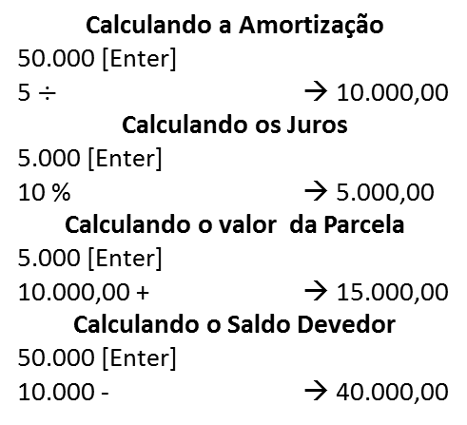
1
SAC com juros durante a carência
Calculando a Amortização
50.000 [Enter]
5 $÷$ → 10.000,00
Calculando os Juros
5.000 [Enter]
10 % → 5.000,00
Calculando o valor da Parcela
5.000 [Enter]
10.000,00 + → 15.000,00
Calculando o Saldo Devedor
50.000 [Enter]
10.000 - → 40.000,00
Saldo: R$ 50.000,00
n = 5 a
i = 10% a.a.
1º Pagamento no 4º ano
Ano | Valor da Parcela | Juros | Amortização | Saldo Devedor
0 | 0 | 0 | 0 | 50.000,00
1 | 5.000,00 | 5.000,00 | 0 | 50.000,00
2 | 5.000,00 | 5.000,00 | 0 | 50.000,00
3 | 5.000,00 | 5.000,00 | 0 | 50.000,00
4 | 15.000,00 | 5.000,00 | 10.000,00 | 40.000,00
5 | 14.000,00 | 4.000,00 | 10.000,00 | 30.000,00
6 | 13.000,00 | 3.000,00 | 10.000,00 | 20.000,00
7 | 12.000,00 | 2.000,00 | 10.000,00 | 10.000,00
8 | 11.000,00 | 1.000,00 | 10.000,00 | 0,00

Slide 36
7. Análise de Projetos
Página 29-30

Slide 37
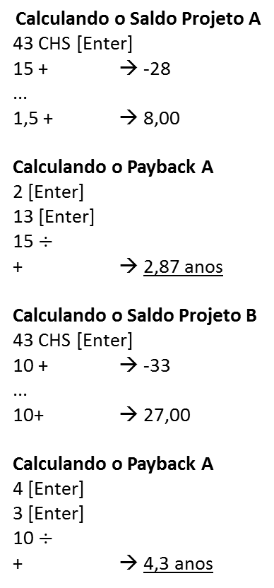
1
Payback simples
Calculando o Saldo Projeto A
43 CHS [Enter]
15 + → -28
...
1,5 + → 8,00
Calculando o Payback A
2 [Enter]
13 [Enter]
15 $÷$
+ → 2,87 anos
Calculando o Saldo Projeto B
43 CHS [Enter]
10 + → -33
...
10+ → 27,00
Calculando o Payback A
4 [Enter]
3 [Enter]
10 $÷$
+ → 4,3 anos
Taxa: 8% a.a.
 | Projeto A |  | Projeto B
Ano | Fluxo | Saldo | Fluxo | Saldo
0 | (43,00) | (43,00) | (43,00) | (43,00)
1 | 15,00 | (28,00) | 10,00 | (33,00)
2 | 15,00 | (13,00) | 10,00 | (23,00)
3 | 15,00 | 2,00 | 10,00 | (13,00)
4 | 1,50 | 3,50 | 10,00 | (3,00)
5 | 1,50 | 5,00 | 10,00 | 7,00
6 | 1,50 | 6,50 | 10,00 | 17,00
7 | 1,50 | 8,00 | 10,00 | 27,00
1 → 15
t_{m} → 13
PB_{s projeto A} = 2 + t_{m}
PB_{s projeto A} = 2,87anos
1 → 10
t_{m} → 3
PB_{s projeto B} = 4 + t_{m}
PB_{s projeto B} = 4,3 anos
Pelo Pay back simples escolheríamos o Projeto A

Slide 38
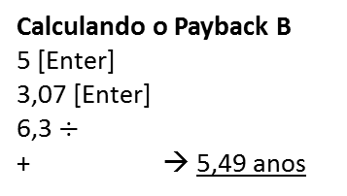
1
Payback descontado
Calculando o Saldo Projeto A
43 CHS [Enter]
15 CHS FV
8 i
1 n
PV → 13,89
+ → -29,11
2 n
PV → 12,86
+ → -16,15
...
1,5 CHS FV
7 n
PV → 0,88
+ → -0,39
Calculando o
Saldo Projeto B
43 CHS [Enter]
10 CHS FV
8 i
1 n
PV → 9,26
+ → -33,74
...
7 n
PV → 5,83
+ → 9,06
...
R = 15,00
R= 1,5
i: 8% a.a.
...
...
Projeto A
1
3
4
7
C = 43
R = 10,00
Calculando o Payback B
5 [Enter]
3,07 [Enter]
6,3 $÷$
+ → 5,49 anos
...
...
Projeto B
1
3
4
7
C = 43
Continua...

Slide 39
1
continuação
Payback descontado
Taxa: 8% a.a.
 | Projeto A |  |  | Projeto B
Ano | Fluxo | Valor Presente | Saldo | Fluxo | Valor Presente | Saldo
0 | (43,00) | 0 | (43,00) | (43,00) | 0 | (43,00)
1 | 15,00 | 13,89 | (29,11) | 10,00 | 9,26 | (33,74)
2 | 15,00 | 12,86 | (16,25) | 10,00 | 8,57 | (25,17)
3 | 15,00 | 11,91 | (4,34) | 10,00 | 7,94 | (17,23)
4 | 1,50 | 1,10 | (3,24) | 10,00 | 7,35 | (9,88)
5 | 1,50 | 1,02 | (2,22) | 10,00 | 6,81 | (3,07)
6 | 1,50 | 0,95 | (1,27) | 10,00 | 6,30 | 3,23
7 | 1,50 | 0,88 | (0,39) | 10,00 | 5,83 | 9,06
O Projeto A não se paga
1 → 6,30
t_{m} → 3,07
PB_{D projeto B} = 5 + t_{m}
PB_{D projeto B} = 5,49 anos
Pelo Pay back descontado escolheríamos o Projeto B

Slide 40
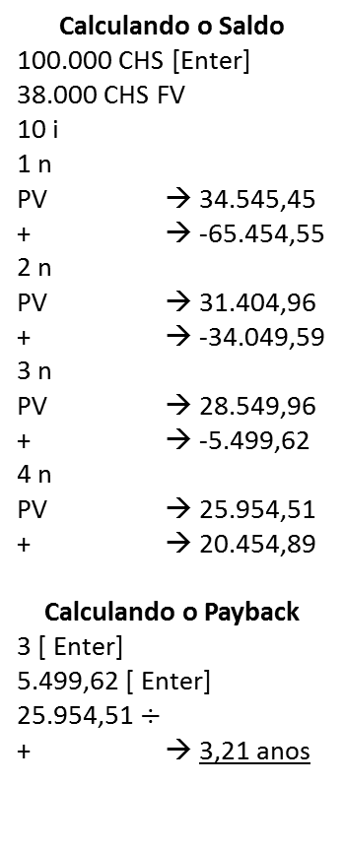
2
Calculando o Saldo
100.000 CHS [Enter]
38.000 CHS FV
10 i
1 n
PV → 34.545,45
+ → -65.454,55
2 n
PV → 31.404,96
+ → -34.049,59
3 n
PV → 28.549,96
+ → -5.499,62
4 n
PV → 25.954,51
+ → 20.454,89
Calculando o Payback
3 [ Enter]
5.499,62 [ Enter]
25.954,51 $÷$
+ → 3,21 anos
R = 38.000,00
i: 10% a.a.
1
2
3
4
C = 100.000,00
R = 10,00
...
...
Projeto B
1
3
4
7
C = 43
Continua...

Slide 41
2
continuação
Taxa: 10% a.a.
Ano | Fluxo | Valor Presente | Saldo
0 | (100.000,00) | 0 | (100.000,00)
1 | 38.000,00 | 34.545,45 | (65.454,55)
2 | 38.000,00 | 31.404,96 | (34.049,59)
3 | 38.000,00 | 28.549,96 | (5.499,63)
4 | 38.000,00 | 25.954,51 | 20.454,88
1 → 25.954,51
t_{m} → 5.499,63
PB_{D} = 3 + t_{m}
PB_{D} = 3,21 anos

Slide 42
3
Calculando o VPL
15 i
15.000 CHS g CF₀
6.000 g CFj
3 gN_{j}
5.000 g CFj
0 g CFj
5.000 g CFj
f NPV → 3.719,75
Calculando a TIR
f IRR → 25, 24 % a.a.
Conclusões
Projeto é atraente, pois:
VPL é maior que 0 (zero)
TIR (25,24%) é maior que a TMA (15%)
Continua...

Slide 43
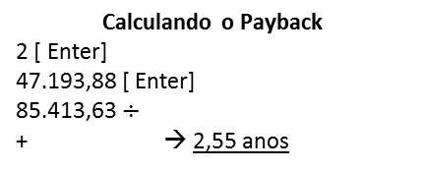
4
TMA: 12% a.a.
R = 120.000,00
...
...
1
3
5
C = 250.000,00
Payback descontado
Calculando o VPL
12 i
250.000 CHS g CF₀
120.000 g CFj
5 gN_{j}
f NPV → 182.573,14
Calculando a TIR
f IRR → 33, 89 % a.a.
Ano | Fluxo | Valor Presente | Saldo
0 | (250.000,00) | 0 | (250.000,00)
1 | 120.000,00 | 107,142,86 | (142.857,14)
2 | 120.000,00 | 95.663,27 | (47.193,88)
3 | 120.000,00 | 85.413,63 | 38,219.75
4 | 120.000,00 | 76.262,17 | 114.481,92
5 | 120.000,00 | 68.091,22 | 182.573,14
Calculando o Payback
2 [ Enter]
47.193,88 [ Enter]
85.413,63 $÷$
+ → 2,55 anos
Payback Descontado: 2,55 anos
VPL: R$ 182.573,14
TIR: 33,89% a.a.

Slide 44
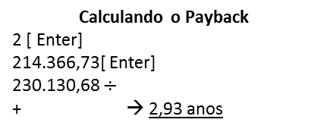
5
R = 200K
R = 280K
R = 350K
R = 380K
R = 450K
TMA: 15% a.a.
1
2
3
4
5
C = 600.000,00
Calculando o VPL
15 i
600.000 CHS g CF₀
200.000 g CFj
280.000 g CFj
350.000 g CFj
380.000 g CFj
450.000 g CFj
f NPV → 456.759,72
Calculando a TIR
f IRR → 39,64 % a.a.
Payback descontado
Ano | Fluxo | Valor Presente | Saldo
0 | (600.000,00) | 0 | (600.000,00)
1 | 200.000,00 | 173.913,04 | (426.086,96)
2 | 280.000,00 | 211.720,23 | (214.366,73)
3 | 350.000,00 | 230.130,68 | 15.763,95
4 | 380.000,00 | 217.266,23 | 233.030,19
5 | 450.000,00 | 223.729,53 | 456.759,72
Calculando o Payback
2 [ Enter]
214.366,73[ Enter]
230.130,68 $÷$
+ → 2,93 anos
Payback Descontado: 2,93 anos
VPL: R$ 456.759,72
TIR: 39,64% a.a.

Slide 45
6
Mantendo o sistema atual: R$ 60.000,00 / ano
Novo Sistema:
Investimento: R$ 100.000,00
Custos de manutenção: R$ 20.000,00
Com o sistema novo, por ano a empresa economiza
R$ 60.000,00 - R$ 20.000,00 = R$ 40.000,00 / ano, nos próximos 5 anos
R = 40.000,00
TMA: 15% a.a.
Calculando o VPL
15 i
100.000 CHS g CF₀
40.000 g CFj
5 gN_{j}
f NPV → 34.086,20
Calculando a TIR
f IRR → 28,65 % a.a.
...
...
1
3
5
C = 100.000,00
Conclusões
Projeto é atraente, pois:
VPL é maior que 0 (zero)
TIR (28,65%) é maior que a TMA (15%)

Slide 46
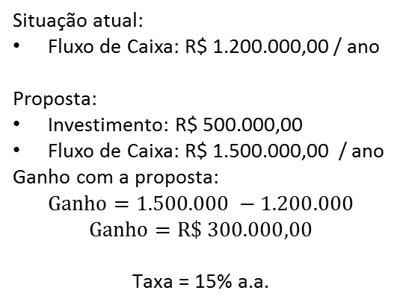
7
R = 300K
R = 300K
R = 300K
Situação atual:
Fluxo de Caixa: R$ 1.200.000,00 / ano
Proposta:
Investimento: R$ 500.000,00
Fluxo de Caixa: R$ 1.500.000,00 / ano
Ganho com a proposta:
$$Ganho=1.500.000 −1.200.000$$
$$Ganho=R\$ 300.000,00$$
$$\text{Taxa}\text{ = 15\% }\text{a}\text{.}\text{a}\text{.}$$
1
2
3
C = 500.000,00
Calculando o VPL
15 i
500.000 CHS g CF₀
300.000 g CFj
3 gNj
f NPV → 184.967,53
Calculando a TIR
f IRR → 36,31 % a.a.
Conclusões
Projeto é atraente, pois:
VPL é maior que 0 (zero)
TIR (36,31%) é maior que a TMA (15%)

Slide 47
Estudo de Caso
Demonstrativo Fluxo de Caixa Livre | % de Preço | ANO 0 | ANO 1 | ANO 2 | ANO 3 | ANO 4 | ANO 5
(+) Vendas/Receitas | 25,00 |  | R$ 1.500.000,00 | R$ 1.505.000,00 | R$ 1.510.000,00 | R$ 1.510.000,00 | R$ 1.510.000,00
(-) Impostos s/Vendas | 5% |  | R$ (75.000,00) | R$ (75.250,00) | R$ (75.500,00) | R$ (75.500,00) | R$ (75.500,00)
(=) Vendas Líquidas |  |  | R$ 1.425.000,00 | R$ 1.429.750,00 | R$ 1.434.500,00 | R$ 1.434.500,00 | R$ 1.434.500,00
(-) Custos Variáveis | 10,00 |  | R$ (600.000,00) | R$ (602.000,00) | R$ (604.000,00) | R$ (604.000,00) | R$ (604.000,00)
(=) Lucro Bruto |  |  | R$ 825.000,00 | R$ 827.750,00 | R$ 830.500,00 | R$ 830.500,00 | R$ 830.500,00
(-) Custos Fixos |  |  | R$ (50.000,00) | R$ (50.000,00) | R$ (50.000,00) | R$ (50.000,00) | R$ (50.000,00)
(-) Despesas de Vendas |  |  | R$ - | R$ - | R$ - | R$ - | R$ -
(-) Despesas Adminstrativas |  |  | R$ - | R$ - | R$ - | R$ - | R$ -
(-) Depreciação |  |  | R$ (150.000,00) | R$ (150.000,00) | R$ (150.000,00) | R$ (150.000,00) | R$ (150.000,00)
(-) Propaganda e Marketing |  |  | R$ (320.000,00) | R$ (320.000,00) | R$ (320.000,00) | R$ (320.000,00) | R$ (320.000,00)
(=) Lucro antes dos Juros e I. Renda |  |  | R$ 305.000,00 | R$ 307.750,00 | R$ 310.500,00 | R$ 310.500,00 | R$ 310.500,00
(-) Despesas Financeiras |  |  | R$ - | R$ - | R$ - | R$ - | R$ -
(=) Lucro Antes do Imp. de Renda |  |  | R$ 305.000,00 | R$ 307.750,00 | R$ 310.500,00 | R$ 310.500,00 | R$ 310.500,00
(-) Imp. de Renda/CSLL | 30% |  | R$ (91.500,00) | R$ (92.325,00) | R$ (93.150,00) | R$ (93.150,00) | R$ (93.150,00)
(=) Lucro Líquido |  |  | R$ 213.500,00 | R$ 215.425,00 | R$ 217.350,00 | R$ 217.350,00 | R$ 217.350,00
(+) Depreciação |  |  | R$ 150.000,00 | R$ 150.000,00 | R$ 150.000,00 | R$ 150.000,00 | R$ 150.000,00
(-) Dividendos Preferenciais |  |  | R$ - | R$ - | R$ - | R$ - | R$ -
(+) Valor Residual (Liquido do I.R.) |  |  | R$ - | R$ - | R$ - | R$ - | R$ 131.250,00
(-) Investimentos |  | R$ (750.000,00) | R$ - | R$ - | R$ - | R$ - | R$ -
(+/-) Variação no Capital de Giro |  | R$ (300.000,00) | R$ - | R$ - | R$ - | R$ - | R$ 300.000,00
(+) Financiamentos |  |  | R$ - | R$ - | R$ - | R$ - | R$ -
(-) Amortizações do Principal |  |  | R$ - | R$ - | R$ - | R$ - | R$ -
(=) Fluxo de Caixa Livre |  | R$ (1.050.000,00) | R$ 363.500,00 | R$ 365.425,00 | R$ 367.350,00 | R$ 367.350,00 | R$ 798.600,00
Valor Presente Líquido - VPL | R$ 376.102,94
Taxa Interna de Retorno - TIR | 27,68%
O projeto é viável, pois o VPL > 0 e TIR(27,68%) > TMA(15%)

Slide 48
7. Custo médio ponderado do capital
Página 32

Slide 49
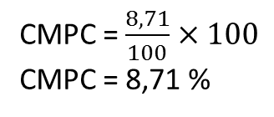
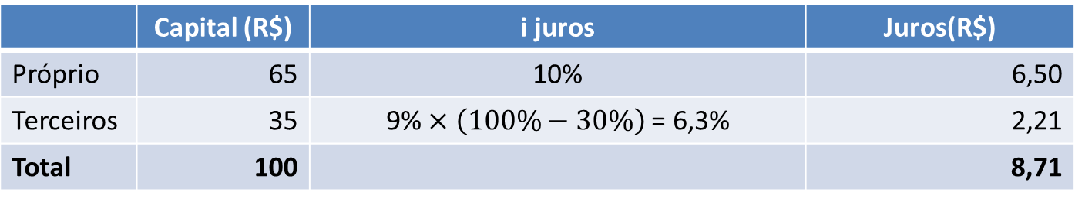
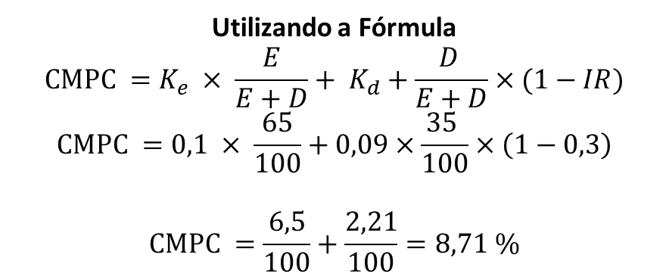
1
% de Capital de Terceiros 35%
Custo anual Capital de Terceiros 9%
% de Capital de Próprio 65%
Custo anual Capital de Próprio 10%
I.R. 30%
 | Capital (R$) | i juros | Juros(R$)
Próprio | 65 | 10% | 6,50
Terceiros | 35 | 9% $×\left(100\%−30\%\right)$= 6,3% | 2,21
Total | 100 |  | 8,71
CMPC = $\frac{8,71}{100}×100$
CMPC = 8,71 %
Utilizando a Fórmula
$$CMPC =K_{e} × \frac{E}{E+D}+ K_{d}+\frac{D }{E+D}×(1−IR)$$
$$CMPC =0,1 × \frac{65}{100}+0,09×\frac{35 }{100}×\left(1−0,3\right)$$
$$CMPC =\frac{6,5}{100}+\frac{2,21}{100}=8,71 \%$$

Slide 50
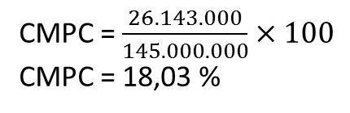
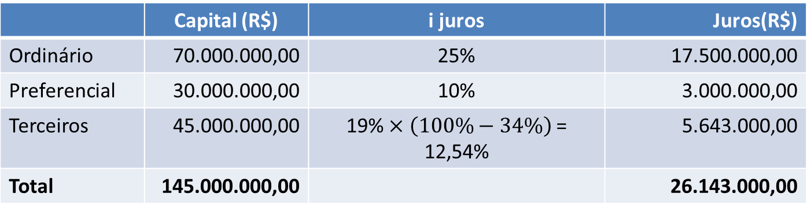
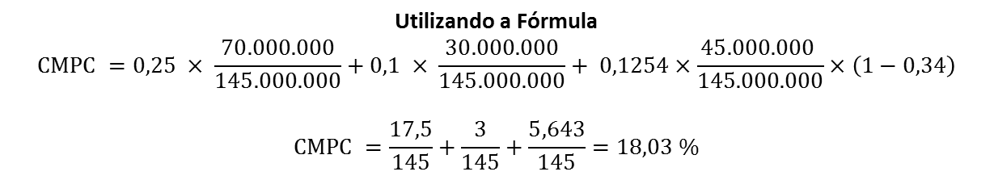
2
Capital Ordinário: R$ 70.000.000,00
Custo anual Capital de Ordinário 25%
Capital Preferencial: R$ 30.000.000,00
Custo anual Capital de Ordinário: 10%
Capital de Terceiros: R$ 45.000.000,00
Custo anual Capital de Terceiros: 19%
I.R.: 34%
 | Capital (R$) | i juros | Juros(R$)
Ordinário | 70.000.000,00 | 25% | 17.500.000,00
Preferencial | 30.000.000,00 | 10% | 3.000.000,00
Terceiros | 45.000.000,00 | 19% $×\left(100\%−34\%\right)$= 12,54% | 5.643.000,00
Total | 145.000.000,00 |  | 26.143.000,00
CMPC = $\frac{26.143.000}{145.000.000}×100$
CMPC = 18,03 %
Utilizando a Fórmula
$$CMPC =0,25 × \frac{70.000.000}{145.000.000}+0,1 × \frac{30.000.000}{145.000.000}+ 0,1254×\frac{45.000.000 }{145.000.000}×\left(1−0,34\right)$$
$$CMPC =\frac{17,5}{145}+\frac{3}{145}+\frac{5,643}{145}=18,03 \%$$

Slide 51
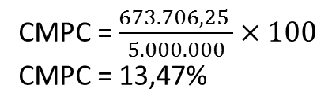
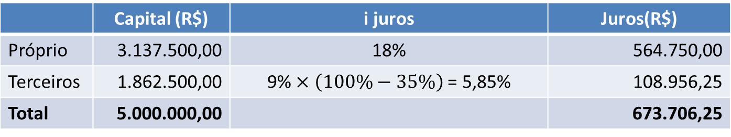
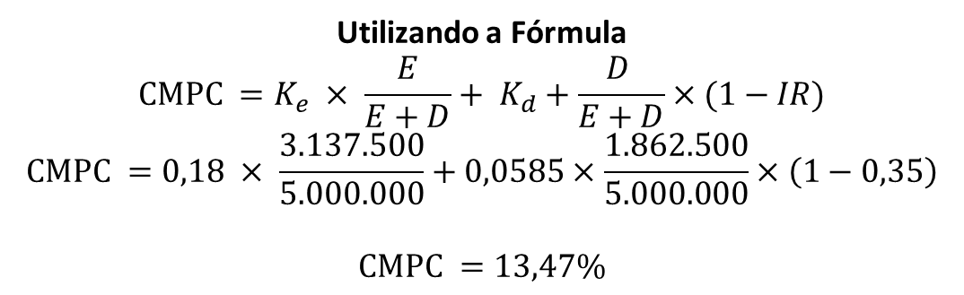
3
Capital de Próprio: 5.000.000 – 1.862.500,00 = R$ 3.137.500,00
Custo anual Capital de Próprio 18%
Capital de Terceiros: R$ 1.862.500,00
Custo anual Capital de Terceiros: 9%
I.R. 35%
 | Capital (R$) | i juros | Juros(R$)
Próprio | 3.137.500,00 | 18% | 564.750,00
Terceiros | 1.862.500,00 | 9% $×\left(100\%−35\%\right)$= 5,85% | 108.956,25
Total | 5.000.000,00 |  | 673.706,25
CMPC = $\frac{673.706,25 }{5.000.000}×100$
CMPC = 13,47%
Utilizando a Fórmula
$$CMPC =K_{e} × \frac{E}{E+D}+ K_{d}+\frac{D }{E+D}×(1−IR)$$
$$CMPC =0,18 × \frac{3.137.500}{5.000.000}+0,0585×\frac{1.862.500}{5.000.000}×\left(1−0,35\right)$$
$$CMPC =13,47\%$$

Slide 52
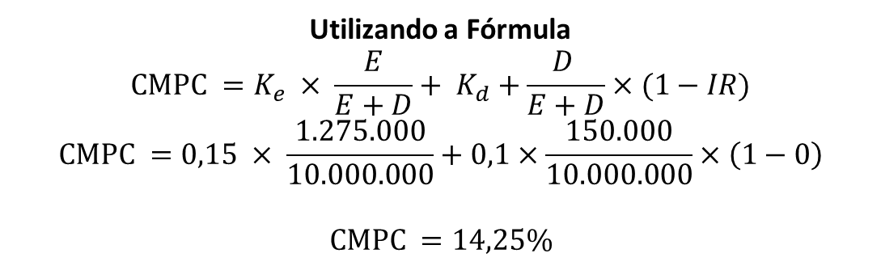
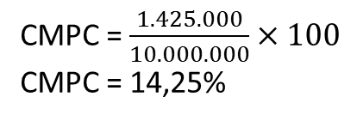
4
Capital de Próprio: R$ 8.500.000,00
Custo anual Capital de Próprio 15%
Capital de Terceiros: R$ 1.500.000,00
Custo anual Capital de Terceiros: 10%
I.R. : 0%
 | Capital (R$) | i juros | Juros(R$)
Próprio | 8.500.000,00 | 15% | 1.275.000,00
Terceiros | 1.500.000,00 | 10% | 150.000,00
Total | 10.000.000,00 |  | 1.425.000,00
CMPC = $\frac{1.425.000}{10.000.000}×100$
CMPC = 14,25%
Utilizando a Fórmula
$$CMPC =K_{e} × \frac{E}{E+D}+ K_{d}+\frac{D }{E+D}×(1−IR)$$
$$CMPC =0,15 × \frac{1.275.000}{10.000.000}+0,1×\frac{150.000}{10.000.000}×\left(1−0\right)$$
$$CMPC =14,25\%$$

Slide 53
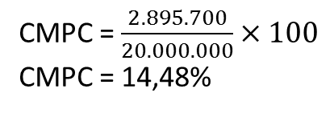
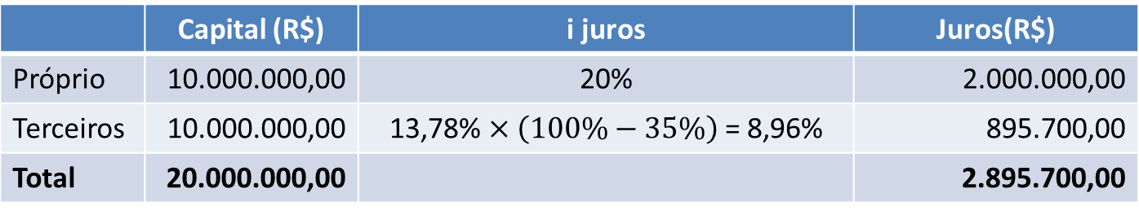
5
Capital de Próprio: R$ 10.000.000,00
Custo anual Capital de Próprio 20%
Capital de Terceiros: R$ 10.000.000,00
Custo anual Capital de Terceiros: 13,78%
I.R. 35%
 | Capital (R$) | i juros | Juros(R$)
Próprio | 10.000.000,00 | 20% | 2.000.000,00
Terceiros | 10.000.000,00 | 13,78% $×\left(100\%−35\%\right)$= 8,96% | 895.700,00
Total | 20.000.000,00 |  | 2.895.700,00
CMPC = $\frac{2.895.700}{20.000.000}×100$
CMPC = 14,48%
Utilizando a Fórmula
$$CMPC =K_{e} × \frac{E}{E+D}+ K_{d}+\frac{D }{E+D}×(1−IR)$$
$$CMPC =0,18 × \frac{3.137.500}{5.000.000}+0,0585×\frac{1.862.500}{5.000.000}×\left(1−0,35\right)$$
$$CMPC =13,47\%$$

Slide 54
7. CAPM – Modelo de precificação de ativos finanaceiros
Página 32 – 33

Slide 55
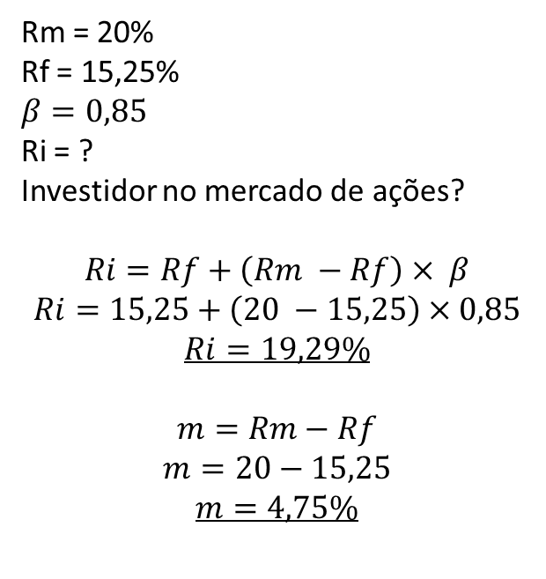
1
Rm = 20%
Rf = 15,25%
$$β=0,85$$
Ri = ?
Investidor no mercado de ações?
$$Ri=Rf+\left(Rm −Rf\right)× β$$
$$Ri=15,25+\left(20 −15,25\right)×0,85$$
$$Ri=19,29\%$$
$$m=Rm−Rf$$
$$m=20−15,25$$
$$m=4,75\%$$
CAPM: 19,29%
Prêmio exigido pelo investidor do mercado de ações: 4,75%

Slide 56
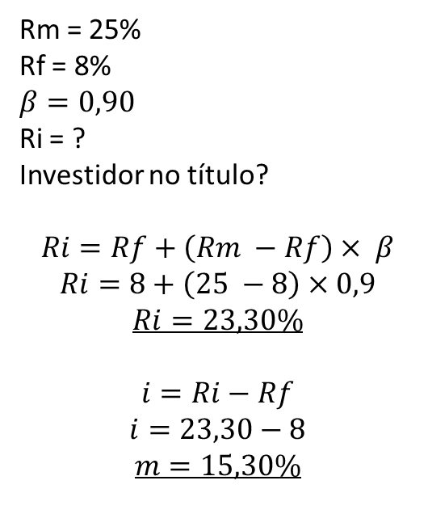
2
Rm = 25%
Rf = 8%
$$β=0,90$$
Ri = ?
Investidor no título?
$$Ri=Rf+\left(Rm −Rf\right)× β$$
$$Ri=8+\left(25 −8\right)×0,9$$
$$Ri=23,30\%$$
$$i=Ri−Rf$$
$$i=23,30−8$$
$$m=15,30\%$$
CAPM: 23,30%
Prêmio exigido pelo investidor no título: 15,30%

Slide 57

3
Rm = 20%
Rf = 6,5%
$$β=0,65$$
Ri = ?
$$Ri=Rf+\left(Rm −Rf\right)× β$$
$$Ri=6,5+\left(20 −6,5\right)×0,65$$
$$Ri=15,28\%$$
CAPM: 15,28%

Slide 58

4
Rm = 15%
Rf = 6,49%
$$β=1,2$$
Ri = ?
$$Ri=Rf+\left(Rm −Rf\right)× β$$
$$Ri=6,49+\left(15 −6,49\right)×1,20$$
$$Ri=16,70\%$$
CAPM: 16,70%

Slide 59


Extra
Uma empresa tem uma estrutura de capital onde o capital de terceiro é de 30%. Se o retorno de mercado é de 20%, os títulos sem risco de 5%, o beta dessa empresa é de 1,50 e o imposto de renda de 30%, que taxa ele deve utilizar para descontar os fluxos de caixa de seus projetos? (considerar Kd = 10%)
Rm = 20%
Rf = 5%
$$β=1,5$$
Ri = ?
$$Ri=Rf+\left(Rm −Rf\right)× β$$
$Ri=5+\left(20 −5\right)×$ 1,5
$$Ri=27,50\%$$
Custo do Capital Próprio = Ke = Ri = CAPM = 27,50%
$$CMPC=Ke × \frac{E}{E+D}+Kd ×\frac{D}{E+D} ×\left(1−IR\right)$$
$$CMPC=27,5 x×0,7+10 ×0,3×\left(1−0,3\right)$$
$CMPC$ = 21,35 %
A taxa que deverá ser utilizada para descontar os fluxos de caixa é 21,35%

